Slide 1
野菜の摂取は2型糖尿病のリスク低下と関連するが、ジャガイモの摂取には関連しない：Danish Diet, Cancer and Healthコホート
Vegetable, but Not Potato, Intake Is Associated With a Lower Risk of Type 2 Diabetes in the Danish Diet, Cancer and Health Cohort
Pokharel P, et al. Diabetes Care 46(2): 286-296, 2023
琉球大学大学院医学研究科
内分泌代謝・血液・膠原病内科学講座（第二内科）
教授/栄養管理部長 益崎 裕章先生
監修
MAT-JP-2302287-1.0-04/2023

Slide 2
研究概要
2型糖尿病の予防には野菜を多く摂取することが重要とされているが、2型糖尿病発症リスクを上昇させる可能性のあるジャガイモと他の野菜とを分けて解析した研究は少ない。一方、野菜摂取量と2型糖尿病発症との間の関連は、BMIで補正することで減弱する可能性がある。
背景
野菜／ジャガイモの摂取量と2型糖尿病発症との関連について検討する。
また、野菜の摂取と2型糖尿病発症との関連をベースラインのBMIが媒介しているか否かについても検討する。
目的
対象
デンマークの前向きコホート研究（Danish Diet, Cancer and Health：DCH)に登録された50～64歳の参加者57,053人のうち、糖尿病有病者や欠測データのある者を除外した54,793人。
Pokharel P, et al. Diabetes Care 46(2): 286-296, 2023

Slide 3
研究概要
方法
参加者をベースライン（1995年1月1日または初回受診日）から2型糖尿病の診断、死亡、追跡期間終了（2012年12月31日）のいずれかのうち最も早い時点まで追跡した。
ジャガイモを除く野菜、またはジャガイモの1日当たりの摂取量は、ベースライン時点における食事摂取頻度調査票（food frequency questionnaire：FFQ）の回答に基づき推定した。2型糖尿病発症の有無は、デンマークの全国糖尿病レジストリの基準¹⁾に基づき評価した。
Cox比例ハザードモデルを用いて、野菜全体または野菜全体＋ジャガイモ、ジャガイモの1日当たりの摂取量と2型糖尿病発症との関連について検討した（モデル1b：性別、年齢、喫煙状況、アルコール摂取量、教育レベル、身体活動量、ホルモン補充療法の有無で調整、モデル2：モデル1b＋BMIで調整）。また、ベースライン時点のBMIが野菜摂取量と2型糖尿病発症との関連に及ぼす影響を媒介分析により定量化した。
1） Carstensen B, et al. Scand J Public Health 39（7 Suppl）: 58-61, 2011
Pokharel P, et al. Diabetes Care 46(2): 286-296, 2023

Slide 4
参加者の背景因子(抜粋)
 | 全体 (N=54,793) | 野菜摂取量別*(五分位)
 | 全体 (N=54,793) | Q1 (n=10,959) | Q2 (n=10,958) | Q3 (n=10,959) | Q4 (n=10,958) | Q5 (n=10,959)
野菜摂取量(g/日) | 166 (107, 237) | 67 (50, 81) | 119 (107, 131) | 166 (154, 177) | 220 (204, 237) | 319 (284, 376)
男性 | 25,955(47.4) | 5,888(53.7) | 5,650(51.6) | 5,220(47.6) | 5,009(45.7) | 4,188(38.2)
年齢(歳) | 56(52, 60) | 57(53, 61) | 56(52, 60) | 55(52, 60) | 55(52, 59) | 55(52, 59)
BMI(kg/㎡) | 25.5(23.2, 28.1) | 25.9(23.5, 28.8) | 25.7(23.5, 28.4) | 25.5(23.3, 28.0) | 25.3(23.1, 27.8) | 25.1(22.9, 27.7)
身体活動量(METs/日) | 56.5(37.0, 85.0) | 49.5(30.5, 77.8) | 54.0(35.0, 81.5) | 56.0(37.5, 82.5) | 59.5(40.0, 86.8) | 64.2(43.0, 93.9)
喫煙状況
なし | 19,273(35.2) | 3,066(28.0) | 3,661(33.4) | 3,987(36.4) | 4,272(39.0) | 4,287(39.1)
過去喫煙 | 15,745(28.7) | 2,580(23.5) | 2,969(27.1) | 3,190(29.1) | 3,357(30.6) | 3,649(33.3)
現在喫煙 | 19,775(36.1) | 5,313(48.5) | 4,328(39.5) | 3,782(34.5) | 3,329(30.4) | 3,023(27.6)
高血圧 | 8,601(15.7) | 1,750(16.0) | 1,711(15.6) | 1,742(15.9) | 1,702(15.5) | 1,696(15.5)
高コレステロール血症 | 3,939(7.2) | 765(7.0) | 808(7.4) | 797(7.3) | 780(7.1) | 789(7.2)
使用薬剤
NSAID(アスピリン含む) | 17,753(32.6) | 3,412(31.4) | 3,455(31.7) | 3,509(32.2) | 3,648(33.5) | 3,729(34.2)
降圧薬 | 6,444(11.8) | 1,329(12.1) | 1,304(11.9) | 1,307(11.9) | 1,236(11.3) | 1,268(11.6)
スタチン | 989(1.8) | 184(1.7) | 200(1.8) | 190(1.7) | 210(1.9) | 205(1.9)
摂取エネルギー量(kcal/日) | 2,270 (1,877, 2,717) | 2,041 (1,667, 2,461) | 2,189 (1,809, 2,612) | 2,256 (1,894, 2,690) | 2,367 (1,989, 2,811) | 2,493 (2,088, 2,971)
*ジャガイモを除く
中央値（四分位範囲）またはn(%)
Pokharel P, et al. Diabetes Care 46(2): 286-296, 2023

Slide 5
野菜およびジャガイモの摂取状況の内訳（N=54,793）
その他
8.9%
豆類
3.9%
緑色葉物野菜
4.1%
アブラナ科野菜
(カリフラワーなど)
5.3%
ジャガイモ
43.6%
ネギ属野菜
8.3%
摂取量(中央値)
125(80-182)g/日
黄/橙/赤色野菜
（トマト、ニンジンなど）
26.0%
Pokharel P, et al. Diabetes Care 46(2): 286-296, 2023

Slide 6
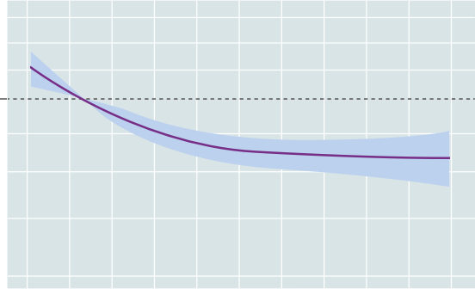
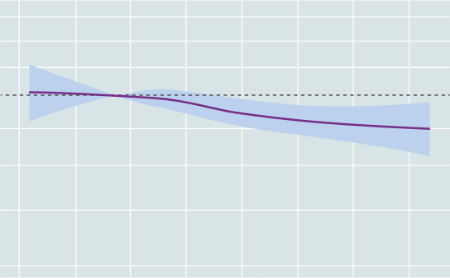
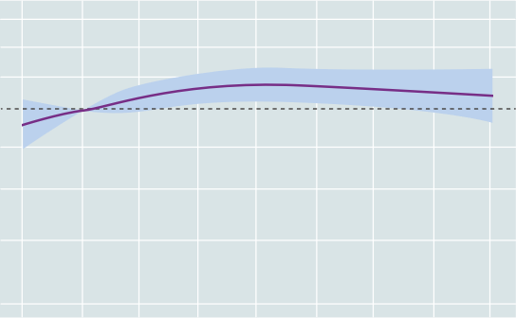
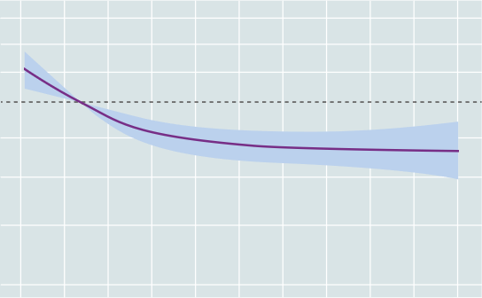
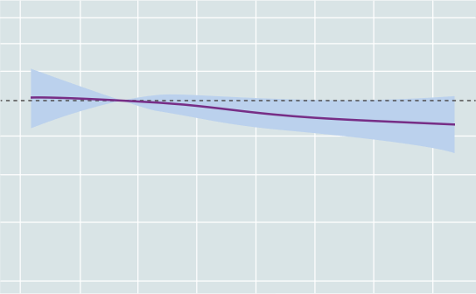
野菜／ジャガイモの摂取量と2型糖尿病発症との関連
野菜(モデル1b)
野菜＋ジャガイモ(モデル1b)
ジャガイモ*(モデル1b)
1.25
Pnon-linearity=0.004
1.25
Pnon-linearity=0.799
1.25
1.00
1.00
1.00
ハザード比(95%CI)
ハザード比(95%CI)
ハザード比(95%CI)
0.75
0.75
0.75
0.50
0.50
0.50
Pnon-linearity=0.039
0
100
200
300
400
500
0
200
400
600
0
100
200
300
400
野菜摂取量(g/日)
野菜+ジャガイモ摂取量(g/日)
ジャガイモ摂取量(g/日)
*ポテトフライ/ポテトチップス除く
野菜(モデル2)
野菜＋ジャガイモ(モデル2)
1.25
Pnon-linearity=0.007
1.25
Pnon-linearity=0.941
Cox比例ハザードモデル
(モデル1b：性別、年齢、喫煙状況、アルコール摂取量、教育レベル、身体活動量、ホルモン補充療法の有無で調整、モデル2：モデル1b＋BMIで調整)
1.00
1.00
ハザード比(95%CI)
ハザード比(95%CI)
0.75
0.75
0.50
0.50
0
100
200
300
400
500
0
200
400
600
野菜摂取量(g/日)
野菜+ジャガイモ摂取量(g/日)
Pokharel P, et al. Diabetes Care 46(2): 286-296, 2023

Slide 7
結果
中央値16.3年の追跡の結果、DCHコホート54,793人中7,695人が2型糖尿病と判定された。
野菜摂取量が増加するほど2型糖尿病発症のハザード比の低下が認められたが、摂取量約150g/日未満を境にハザード比の低下の勾配は緩やかになり、プラトーに達する傾向にあった。上記の非線形の関連は、ジャガイモ摂取量を含めた解析では消失していた。一方、野菜摂取量とは対照的に、ジャガイモ摂取量が増加するほど2型糖尿病発症のハザード比は上昇する傾向にあった。
媒介分析の結果、野菜摂取量が2型糖尿病発症に及ぼす影響のうち、21％（95%CI 12-29%）はベースラインBMIを介した影響であったことが示された。
Pokharel P, et al. Diabetes Care 46(2): 286-296, 2023

Slide 8
監修コメント
厚生労働省による「健康日本21（第二次）」では、健康な生活を維持するための目標値の1つとして、1日当たり350g以上の野菜（ジャガイモは含まれない）の摂取が推奨されている。
これまでに、野菜摂取量の増加と2型糖尿病発症リスクの低下との関連を示すエビデンスは確立していなかったが、本研究から①野菜摂取量の中にジャガイモを含めると、ジャガイモ以外の野菜と2型糖尿病発症との間の真の関連がマスクされる可能性があること、②BMIを共変量として含めた先行研究は両者の関連を減弱させていた可能性があること－が示唆された。
以上から、本研究は従来の推奨を支持するものであり、ジャガイモ以外の野菜摂取量の増加は、過体重や肥満、それに続く2型糖尿病のリスクの軽減に寄与すると考えられる。
Pokharel P, et al. Diabetes Care 46(2): 286-296, 2023

Slide 9
研究の限界
自己申告のFFQで野菜摂取量を評価したため、摂取量の誤った推定によりバイアスが生じていた可能性がある
野菜摂取量の推定値およびBMIの評価はベースライン時のみであった
全国糖尿病レジストリでは1型糖尿病と2型糖尿病を区別していない
今回観察された関連は、一部の参加者の社会経済的環境や健康的な生活習慣や食事パターンに起因する可能性がある
食事に関する全ての交絡因子を調整したが、残余交絡を排除することはできない
Pokharel P, et al. Diabetes Care 46(2): 286-296, 2023

